Slide 1
SAP – Pengajuan Pembuatan Akun User ID SAP
Ketentuan :
Untuk pengajuan Pembuatan User ID SAP, request akan langsung mengarah ke Approval Retain dan Approval Service Owner. (Dalam hal ini Approval Retain adalah Pimpinan Fungsi IT, sedangkan Approval Service Owner adalah Fungsi Tim Otorisasi SAP Pertamina selaku pemilik layanan) selanjutnya mohon untuk menjadi perhatian sebagai berikut :
In Case :
- Apabila yang mengajukan request / requestor adalah setingkat Staff s/d Ast. Manager (dan ybs masih ada atasan
Manager / VP) maka pengajuan ini akan diteruskan ke Pimpinan Fungsi IT tanpa diketahui oleh atasan requestor (karena
request langsung mengarah ke Approval Retain / Pimpinan Fungsi IT.
- Disarankan untuk request ini dilakukan oleh atasan / Pimpinan Fungsi tertinggi Divisi / Dept (Manager / VP) yang bertujuan agar
permintaan tersebut diketahui oleh atasan serta dalam rangka efisiensi biaya chargeback layanan
Contoh :
- Misal Pimpinan tertinggi adalah setingkat Manager, maka manager tsb yang melakukan request
- Misal Pimpinan tertinggi adalah setingkat VP, maka VP tsb yang melakukan request
- Fungsi IT berhak menolak pengajuan tersebut apabila tidak sesuai ketentuan tersebut diatas.

Slide 2
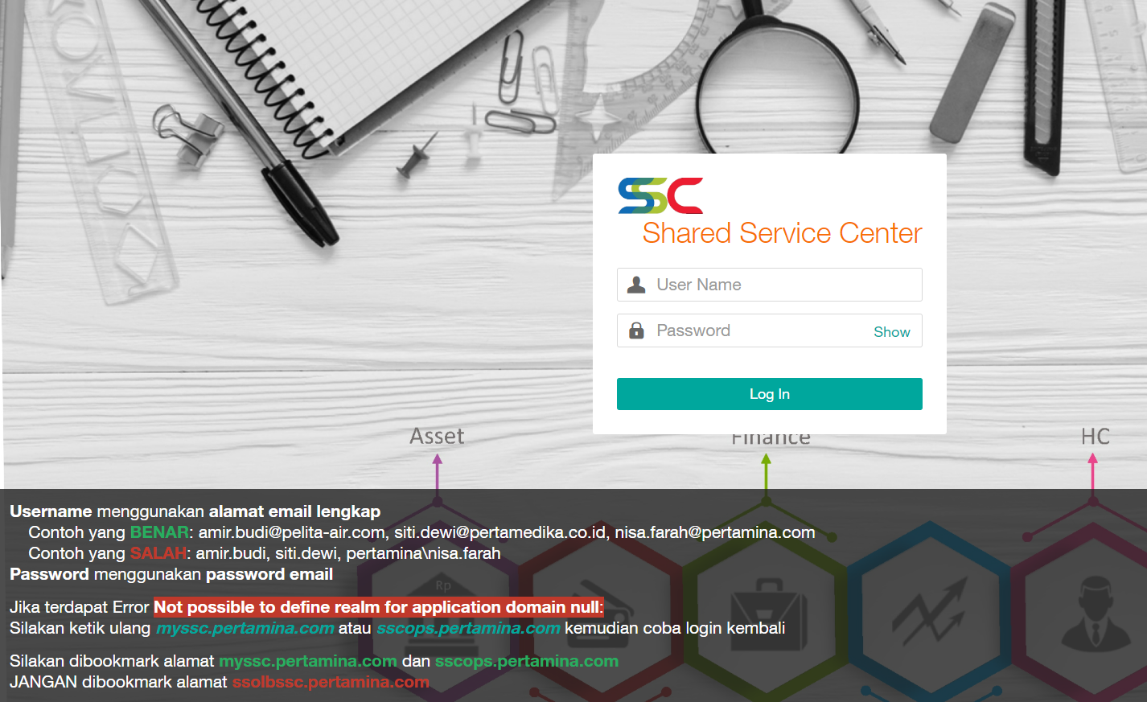
SAP – Pengajuan Pembuatan Akun User ID SAP
- Pekerja mengakses Alamat myssc.pertamina.com
Login menggunakan akun email : …..@pelita-air.com
Password : password email

Slide 3
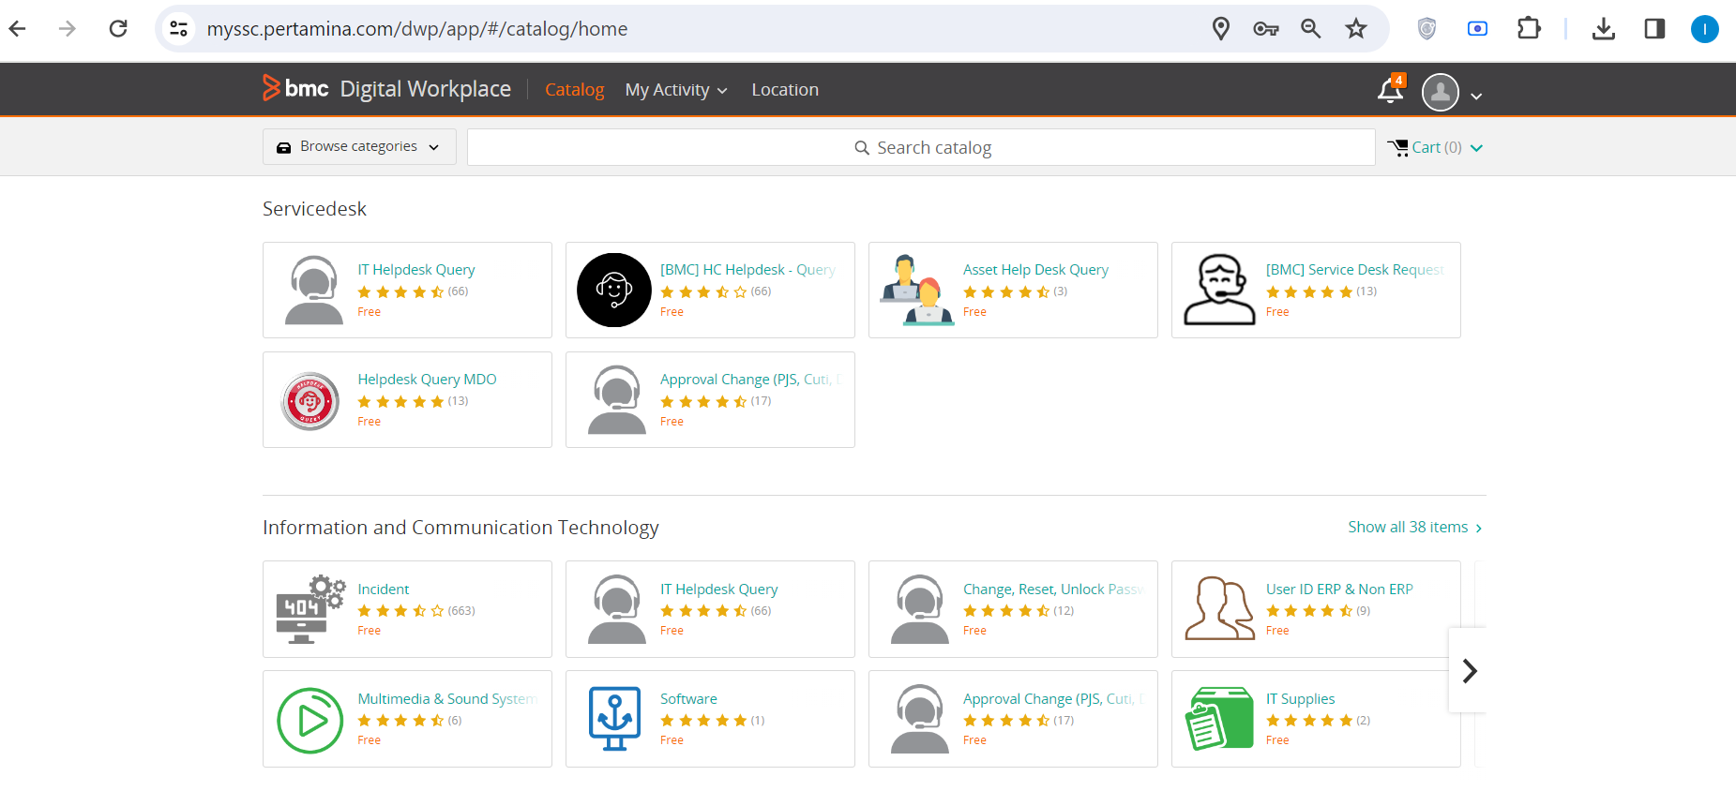
SAP – Pengajuan Pembuatan Akun User ID SAP
-
Pilih User ID ERP & Non ERP

Slide 4
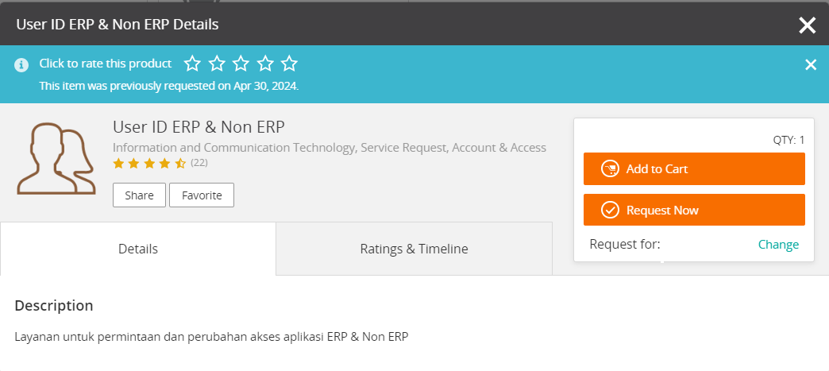
SAP – Pengajuan Pembuatan Akun User ID SAP
-
Pilih Request Now

Slide 5
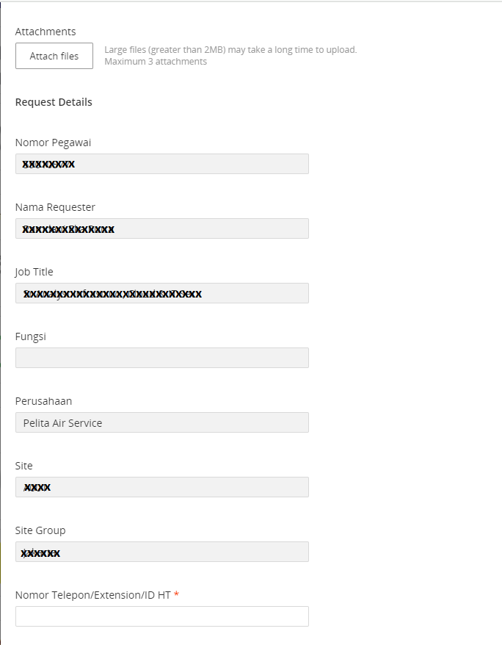
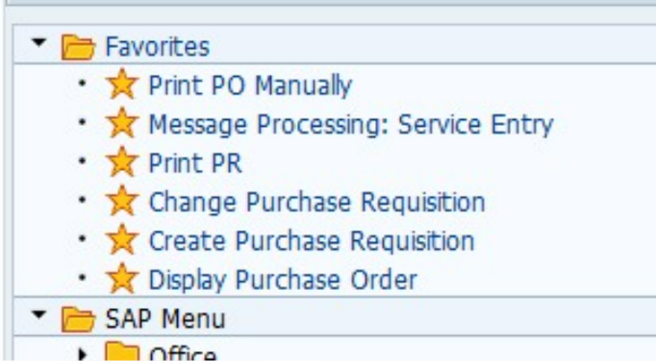
SAP – Pengajuan Pembuatan Akun User ID SAP
Nomor Telepon / Extension / ID HT :
Masukkan nomor handphone Pemilik User ID
Attach dokumen pendukung yang diperlukan (apabila ada) / contoh:
- Screenshoot pada SAP
Dokumen seperti SK / Kontrak Kerja (informasi yang berisi nominal nilai gaji agar disensor dan tidak terbaca) :
Terkadang dokumen ini sewaktu-
waktu diminta oleh Tim SSC
Pertamina untuk verifikasi lebih
lanjut

Slide 6
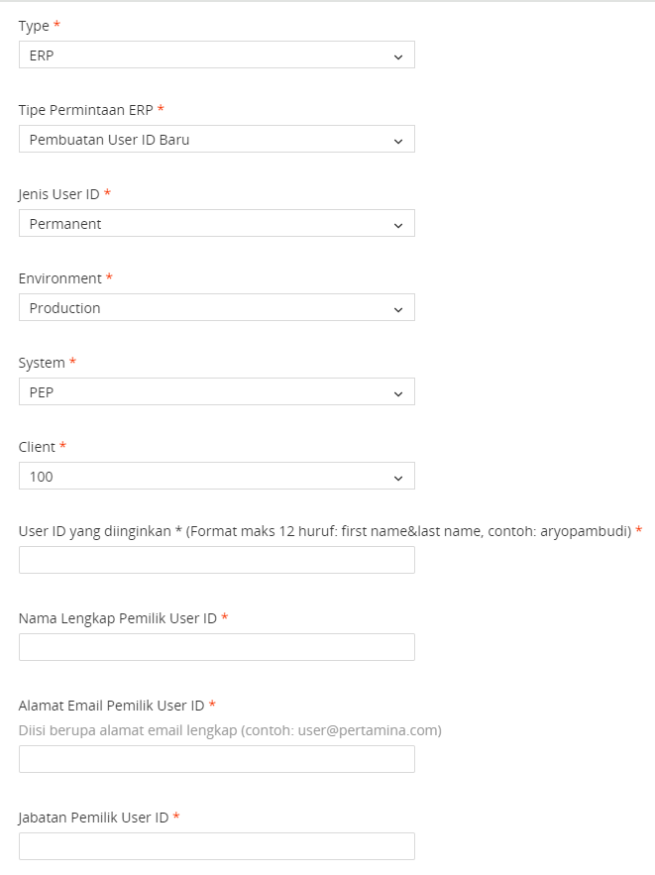
SAP – Pengajuan Pembuatan Akun User ID SAP
Type :
ERP
Tipe Permintaan ERP :
Pembuatan User ID Baru
Jenis User ID :
Permanent
Environment :
Production
System :
PEP (apabila bukan Fungsi HR, pilih PEP | untuk Fungsi HR, pilih HCP)
Client :
100
User ID yang diinginkan :
(Contoh1)
Misal nama Pemilik User ID : Eko Budi
Maka User ID yang diinginkan : EKOBUDI
(Contoh2)
Misal nama Pemilik User ID : Eko Budi Nugroho
Maka User ID yang diinginkan : EKONUGROHO
Nama Lengkap Pemilik User ID :
Input nama lengkap pemilik User ID
Alamat Email Pemilik User ID :
Misal : eko.budi@pelita-air.com
Jabatan Pemilik User ID :
Input Jabatan Pemilik User ID (pastikan jabatan sesuai dengan yang tertera di Kontrak Kerja / SK (Surat Keputusan)

Slide 7
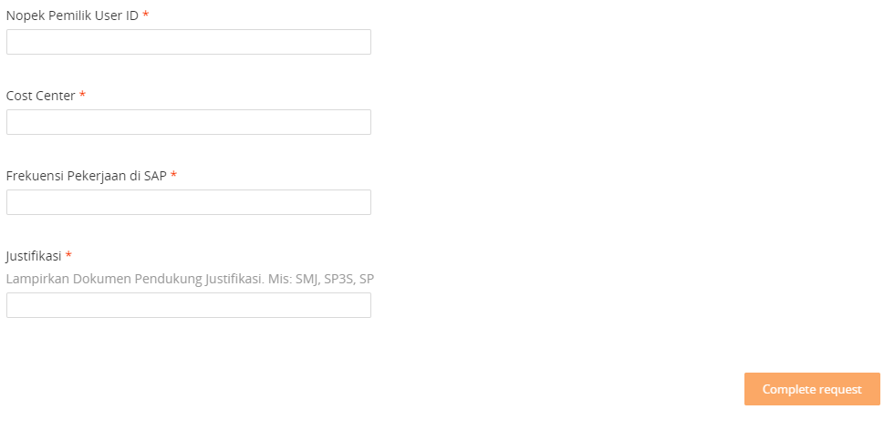
SAP – Pengajuan Pembuatan Akun User ID SAP
Nopek Pemilik User ID :
Input Nomor Pekerja Pemilik User ID
Cost Center :
Input Nomor Cost Center pemilik User ID
Note : Nomor Cost Center bisa dikonfirmasi ke Fungsi Finance / bagian Anggaran
Frekuensi Pekerjaan di SAP :
- Informasikan TCODE apa saja yang digunakan
- Sampaikan TCODE dengan jelas dan tidak typo (untuk mempermudah Tim SAP Pertamina dalam pemberian TCODE)
Justifikasi :
(Misal) Terlampir dokumen pendukung / dokumen yang di attached
>> Selanjutnya Klik Complete Request lalu
klik Im Done

Slide 8
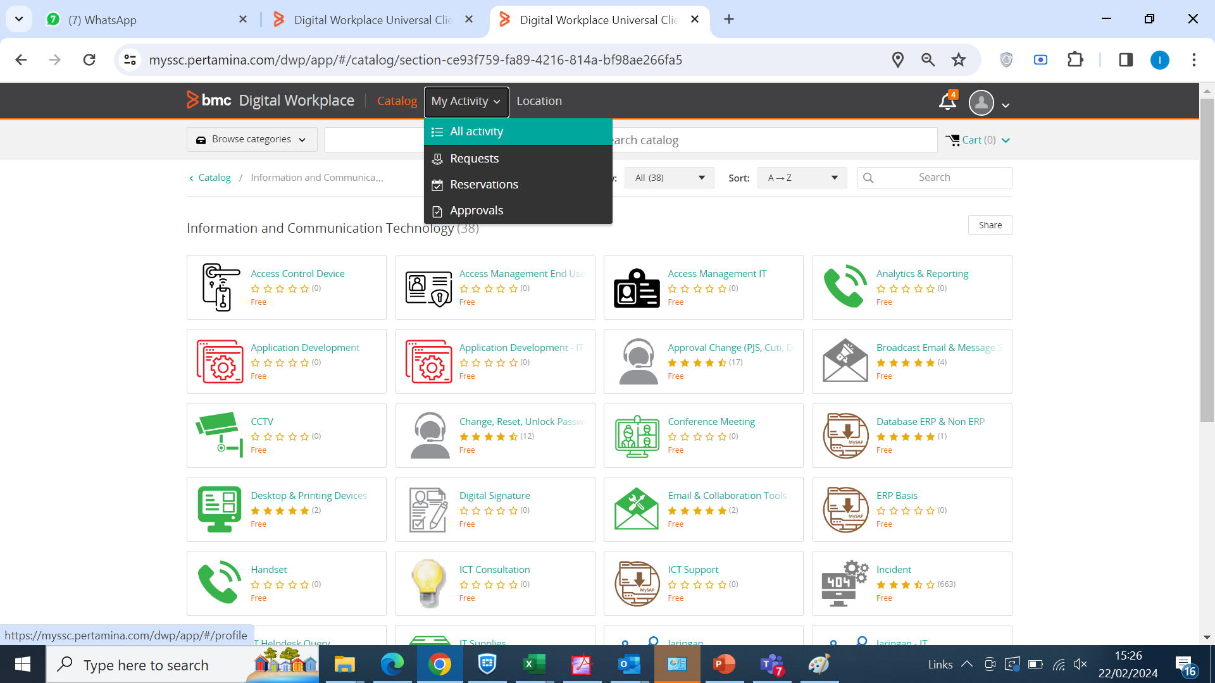
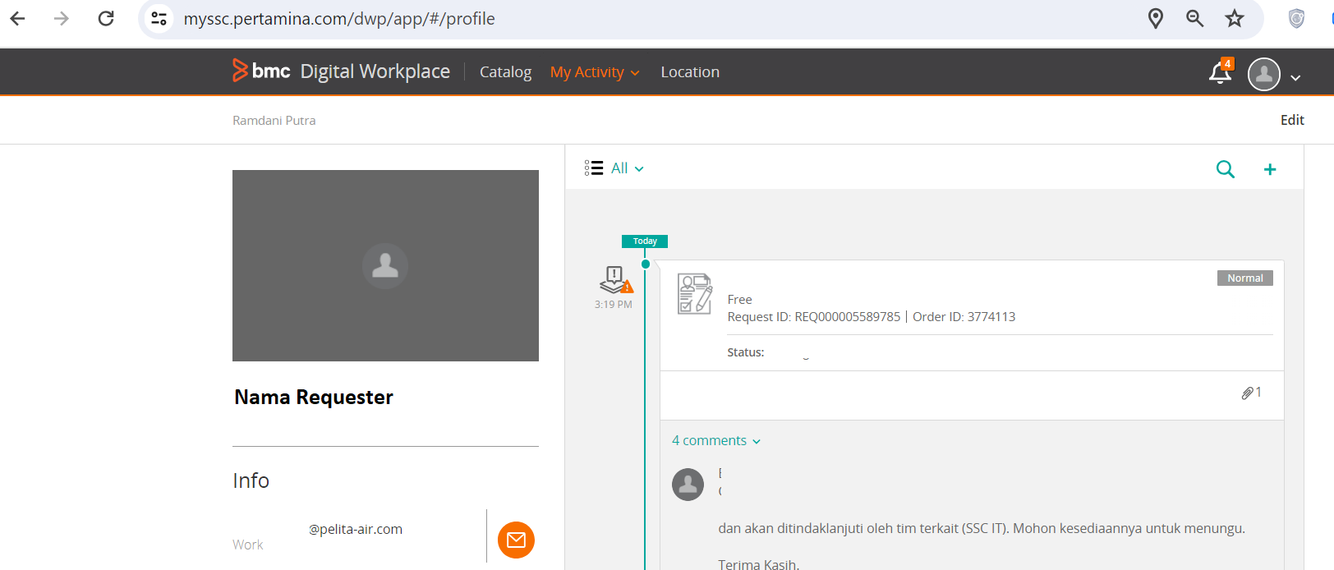
SAP – Pengajuan Pembuatan Akun User ID SAP
- Selanjutnya menunggu Follow Up dari rekan-rekan SSC Pertamina.
- Perihal Follow up dapat dilakukan pengecekan secara berkala di aplikasi myssc.pertamina.com di Menu My Activity -> All
Activity
- Dapat dilakukan pengecekan juga dalam waktu beberapa jam kedepan ke alamat email yang dikirimkan perihal password
resetnya
-

Slide 9
SAP – Pengajuan Pembuatan Akun User ID SAP
Catatan :
- Pengajuan Pembuatan Akun User ID SAP dilakukan oleh Pekerja Pelita Air (PWTT maupun PWT)
Pengajuan Pembuatan User ID SAP disarankan agar request tersebut dibuat oleh user yang bersangkutan (Pemilik User ID tersebut)
Agar tidak menyalahgunakan User ID untuk hal-hal diluar urusan Pekerjaan (segala resiko yang timbul ditanggung oleh Pemilik User ID ybs)
-

